Slide 1


TESTES ORIENTADOS A OBJETOS
EVERTON – JOSÉ CLÁUDIO – TALES - VICTON

Slide 2
VISÃO GERAL
Orientação a Objetos, vem se tornando o paradigma mais difundido e utilizado atualmente para desenvolvimento de software. Com isso torna-se muito importante a discussão de como realiza testes nesse tipo de software que não é executado sequencialmente como no paradigma imperativo.
Os testes Orientados a Objetos sofrem mudança no tocante a testes unitários e de integração, pois os testes de sistema e de aceitação tem seu foco nas funcionalidades do software e não em cobertura de código.

Slide 3
VISÃO GERAL
Benefícios da utilização desse paradigma
Desenvolvimento mais rápido;
Maior qualidade;
Manutenção facilitada;
Estruturas de informação com melhor definição;
Bibliotecas de classes disponíveis;
Reutilização.

Slide 4
VISÃO GERAL
Características de POO que afetam os testes:
A cada execução o estado do objeto pode mudar;
Classes com métodos ‘private’;
Sobrescrita de métodos de superclasse;
Sobrecarga de métodos.

Slide 5
VISÃO GERAL
Vantagens:
    Métodos e interfaces são explicitamente definidos;
    Facilidade na localização e correção de falhas;
Desvantagens:
    O gerenciamento do teste é dificultado pelos múltiplos pontos de entrada (métodos) de uma classe;
    Herança não indica redução na quantidade de testes, visto que o estado do objetos interfere na execução de um determinado método;
    A avaliação da corretude da classe é dificultada pela presença do encapsulamento de informações;
    As interações entre os objetos são expandidas pelo polimorfismo e pela ligação dinâmica.

Slide 6
VISÃO GERAL
Nomenclatura:
Testes de unidade – teste intra-classe;
Testes de integração – teste inter-classe.

Slide 7
TESTES ORIENTADOS A OBJETOS PODEM SER
Baseado em estados;
Reflexão Computacional.

Slide 8
BASEADO EM ESTADOS
A menor unidade de teste para sistemas Orientados a Objetos é a classe, pois é onde encontramos uma coleção de declarações de variáveis e funções.
Essa estratégia propõe que inicialmente seja feito o teste das classes que não possuem dependência e o teste das classe/objetos que usam seus serviços, juntando desta forma os testes de unidade/interação.
Binder propõe que o comportamento de uma classe é definido pelo conjunto de valores encapsulados que a classe possui em determinado momento, e que seu comportamento é controlado por valores encapsulados, sequencias de mensagens ou ainda por ambos;

Slide 9
BASEADO EM ESTADOS
Neste tipo de teste, é possível verificar as diversas interações que ocorrem entre estes estados. A ênfase do teste baseado em estados está nos valores armazenados na representação dos objetos, consistindo no teste das interações em uma classe pela monitoração das alterações dos valores dos atributos em um objeto, que consequentemente alteram seu estado.

Slide 10
REFLEXÃO COMPUTACIONAL
Estrutural: realiza a associação de classes a classes de objetos;
Comportamental: realiza a associação de objetos a objetos do metanível.

Slide 11
REFLEXÃO COMPUTACIONAL
É a atividade executada por um sistema computacional quando faz processamentos sobre suas próprias ações e define uma arquitetura em níveis, denominada arquitetura reflexiva.
Em uma arquitetura reflexiva, um sistema computacional é visto como parte de dois componentes: um representando o objeto e o outro a parte reflexiva. Os processamentos de um objeto, localizado no nível base, têm por objetivo resolver problemas e retornam informações sobre as computações do objetivo, podendo adicionar funcionalidades extras a este objeto.

Slide 12
TIPOS DE TESTE
Teste de Classe (substitui teste de unidade clássico);
Teste de Integração (substitui teste de integração clássico);
Teste de Sistema (e subsistema);
Teste de Aceitação;
Teste Baseado em Modelo.

Slide 13
TESTE DE CLASSE
Testa se a implementação da classe está correta. Quando isso acontece, pode-se afirmar que cada instância desta classe se comportará de forma adequada.

Slide 14
TESTES DE INTEGRAÇÃO
Objetiva validar a troca de mensagens entre objetos;
Pode ser considerado “equivalente” ao teste de integração da abordagem tradicional;
Analisa o efeito da interação sobre o estado dos objetos envolvidos;

Slide 15
TESTE DE SISTEMAS
Seu objetivo é testar o software completo;
O sistema é testado em conjunto com outros sistemas de softwares e elementos de hardware.

Slide 16
TESTE DE SISTEMAS ENGLOBA
Teste de segurança:
    Testa o quão protegido está o sistema a acessos não permitidos.
Teste de estresse:
    Testa o sistema confrontado com situações anormais.
Teste de desempenho:
    Testa o desempenho do software dentro de um contexto de software integrado.

Slide 17
FERRAMENTAS

Slide 18
JUNIT
O JUnit é um framework open-source, com suporte à criação de testes automatizados na linguagem de programação Java.
Com JUnit, o programador tem a possibilidade de usar esta ferramenta para criar um modelo padrão de testes.
A experiência adquirida com o JUnit tem sido importante na consolidação do Test Driven Development.

Slide 19
JABUTI
Ferramenta de suporte ao teste estrutural para programas Java.
Estão implementados critérios baseados em fluxo de controle e critérios baseados em fluxo de dados.
Java Bytecode
Características:
    Projeto de teste;
    Importação de casos de teste;
    Inserção e remoção de casos de teste dinamicamente;
    Casos de teste podem ser habilitados ou desabilitados;
    Geração de relatórios.

Slide 20
JTEST
É uma ferramenta de automação de testes em Java e também serve para analise estática de código.
Tem a tendência de melhorar a confiabilidade do código, também aumentando sua melhor funcionalidade e segurança.

Slide 21
JAVASPEC
Teste de unidade:método, classe, ou um conjunto de classes.
Combinações de dados de entrada.
Resultados são comparados com a especificação fornecida à ferramenta.
JavaSpec define três entidades que compõem a estrutura de teste:
    Caso de teste;
    Teste - contém um ou mais casos de teste;
    Conjunto de teste – contem um ou mais testes.

Slide 22
ATESTE
Teste baseado em estados, com abordagem reflexiva, para auxiliar teste de aplicações Smalltalk..
Intercepta o envio de mensagens quando o objeto receptor pertence a uma classe cuja reflexão foi solicitada.
Apresenta o estado dos receptores das mensagens interceptadas.
A verificação dos resultados é feita automaticamente pelo testador.

Slide 23
FERRAMENTAS
UM POUCO MAIS...

Slide 24
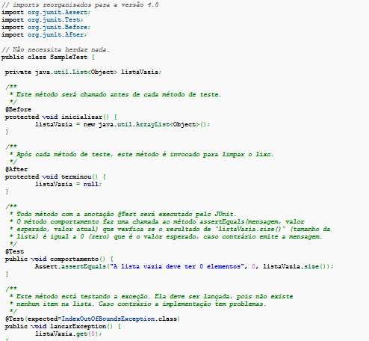
JUNIT
Framework Livre
Já vem no Eclipse
Framework Livre
Já vem no Eclipse

Slide 25
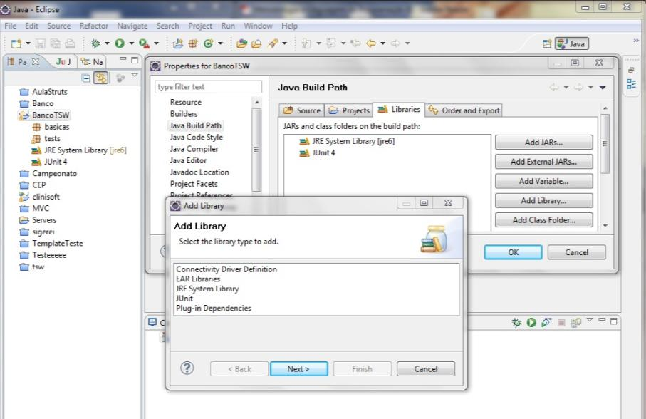
JUNIT
Como Configurar
Eclipse
      Project > Properties > Java Build Path > Libraries > Add Library > JUnit

Slide 26
JUNIT
Implementação – v4.0
@Test
@Before e @After
Exception Handling
Texte com tempo
Imports
  Import org.junit.Test;
  Import static org.junit.Assert.*;
@Test
public void somar() {
assertEquals(12, simpleMath.add(7, 5));
}
@Test(expected = ArithmeticException.class)
public void divisionWithException() {
// divisão por zero
simpleMath.divide(1, 0);
}
@Before
public void executeAntesCadaTeste() {
simpleMath = new SimpleMath();
}
@After
public void executeDepoisCadaTeste() {
simpleMath = null;
}
@Test(timeout=500)
public void buscaTodasAsNovelas(){
novelas.buscaTodas();
}

Slide 27
JUNIT
Asserções
Método | Descrição | Teste passa se...
assertEquals(a, b) | Comparação | a.equals(b)
assertFalse(a) | Avalia expressão booleana | a == false
assertTrue(a) |  | a == true
assertNotNull(a) | Compara uma variável com null | a != null
assertNull(a) |  | a == null
assertNotSame(a, b) | Comparação entre objetos | a == b
assertSame(a, b) |  | a != b
fail() | Causa uma falha no teste atual | Falha (Não passa)

Slide 28
JTEST
Testes caixa branca e preta.
    Código gerado automaticamente assim que as classes são implementadas;
    Geração de Stubs;
    Busca falhas e exceções.
Testes de Regressão.

Slide 29
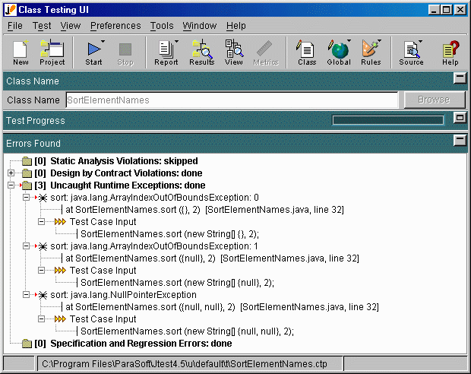
JTEST
//CAIXA BRANCA
// SortElementNames.java
class SortElementNames {
static void sort (String [] items, int n)
{
for (int pass = 0; pass < n - 1; pass++)
for (int i = 0; i < n - pass - 1; i++)
if (items [i].compareTo (items [i + 1]) > 0)
{
String temp = items [i];
items [i] = items [i + 1];
items [i + 1] = temp;
}
}
}

Slide 30
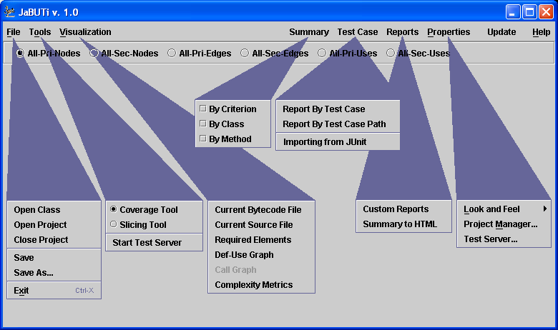
JABUTI
Bytecode.
Script: javascript.
Quanto a caso de teste:
    Projeta;
    Importa;
    Insere e remove dinamicamente;
    Habilita ou desabilita;
    Gera relatórios.

Slide 31
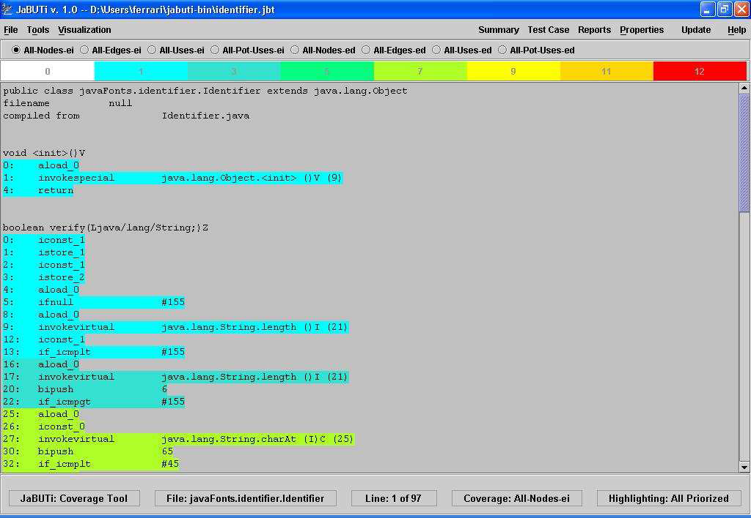
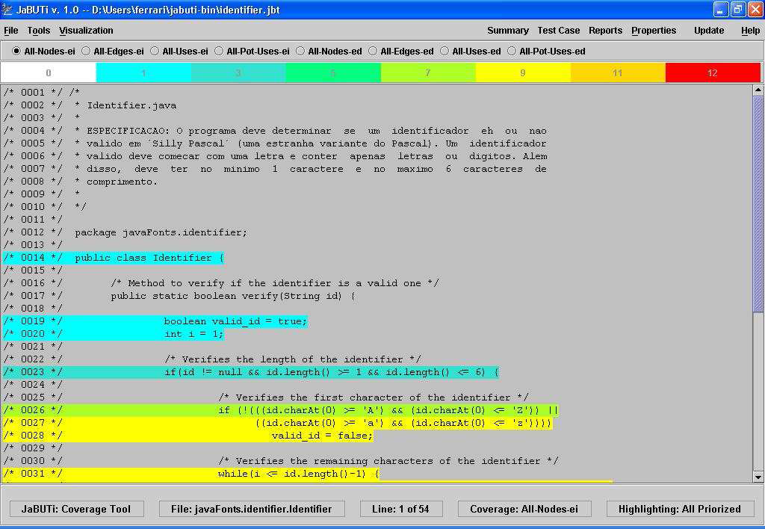
JABUTI
Bytecode
Código-fonte

Slide 32
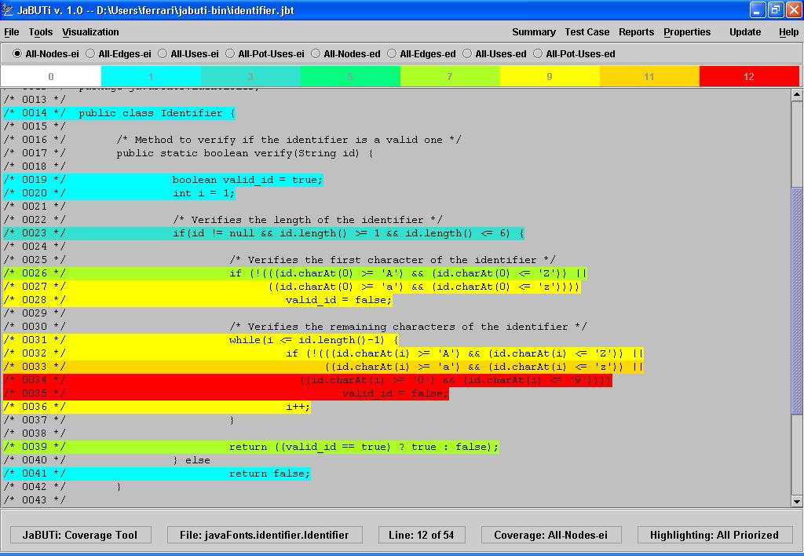
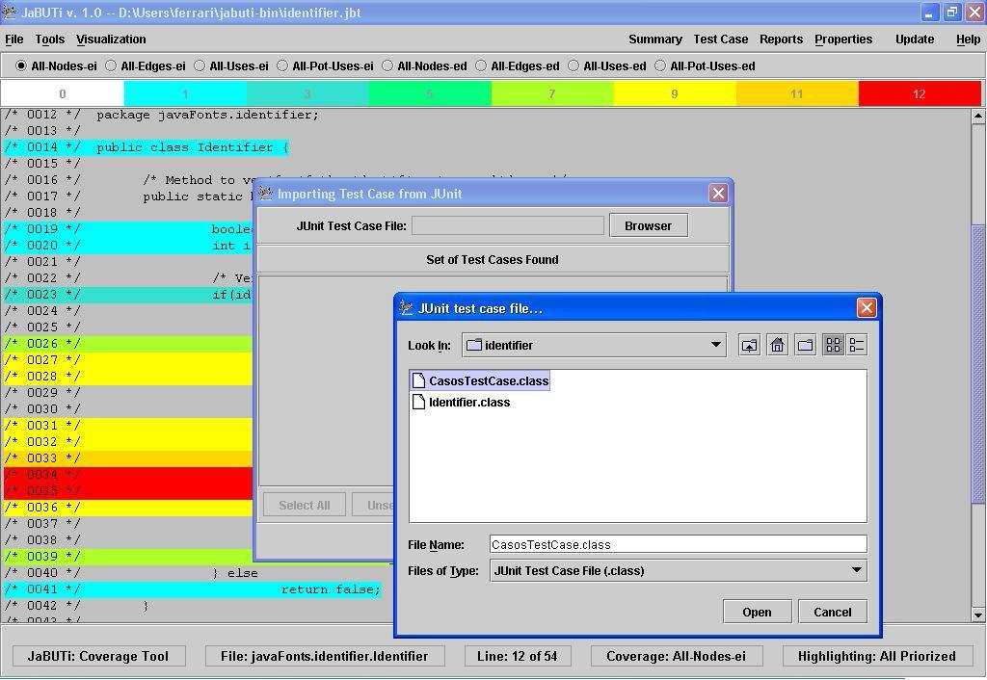
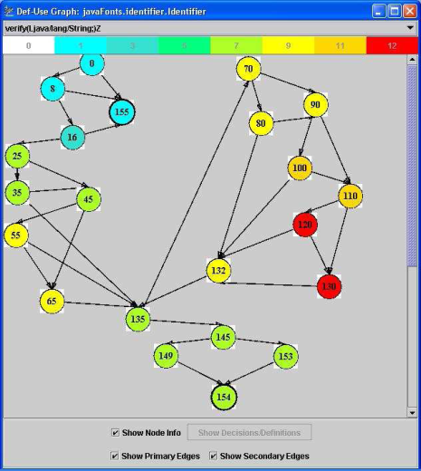
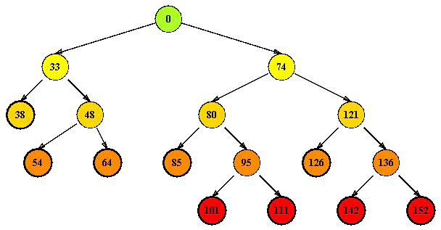
JABUTI
GFC
Seleção de Classes

Slide 33
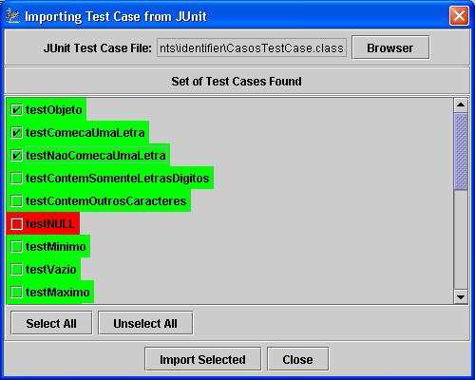
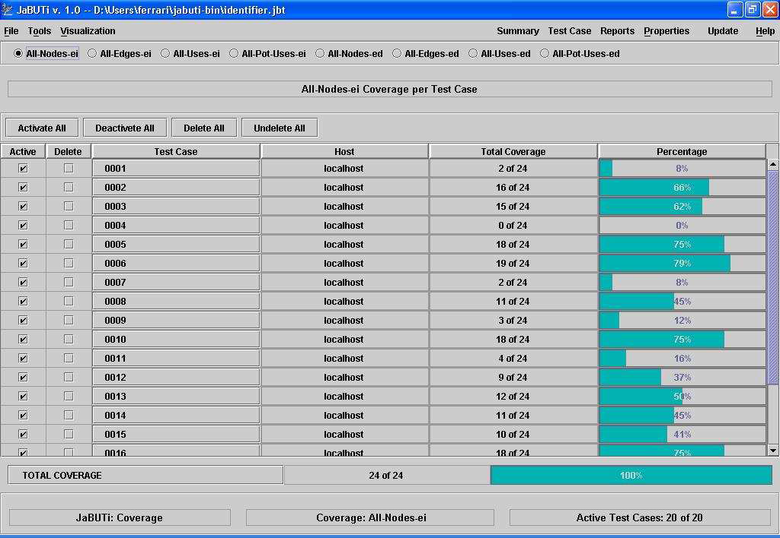
JABUTI
Import
Relatórios de Cobertura

Slide 34
HAMMURAPI - JAVA INSPECT
“Quadro de revisão de código”
Cria soluções de revisão de código;
Para seguir todas as etapas, ter o fonte é importante;
mas..
Em si, não é necessário algum arquivo de código;
Qualquer coisa que represente modelos de objetos;
Metadados obtidos por APIs JDBC, XML, JMS, J2EE.
Componentes
  Modulo de Linguagens
    Analise dos Fontes.
  Inspetores
    Revisão de modelos.
  Reporters
    Produz relatórios.
  Arquivo de Configuração
    Seleciona inspects e reporters.
  Modelos de Configuração
    Api Própria.
Processo
    Cria e reutiliza modulo de linguagens;
    Cria e define inspetores;
    Cria configuração dos componentes;
    Executa revisão.

Slide 35
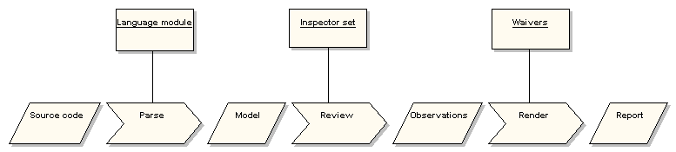
HAMMURAPI - JAVA INSPECT

Slide 36
CONCLUSÃO
Testes Orientados a Objetos são capazes de fornecer condições necessárias para avaliar e validar os procedimentos e estruturas criadas sem a necessidade de modificações no projeto, pois possuem atuadores que gerenciam todas as atividades dos objetos de teste (meta-objetos).
A verificação dos estados das classes de teste e também do seu fluxo podem ser melhor visualizados com a implementação dos caminhos de teste de forma dinâmica.
As ferramentas de teste viabilizam muito à criação e aplicação dos casos de teste orientado a objetos, mas é necessário cautela na escolha pois poderá demandar esforço extra desnecessário dependendo do projeto.

Slide 37
REFERÊNCIAS
http://www.vogella.de/articles/JUnit/article.html
http://pt.wikipedia.org/wiki/JUnit
http://www.parasoft.com/jsp/products/jtest.jsp?itemId=14
http://en.wikipedia.org/wiki/Jtest
http://tv.softwarelivre.org/video/jabuticrab-ferramenta-livre-para-testes-e-m%C3%A9tricas-de-software
http://ccsl.icmc.usp.br/pt-br/projects/jabuti-0
http://www.labes.icmc.usp.br/site/content/jabuti
http://www.univasf.edu.br/~ricardo.aramos/disciplinas/ES_II_2010_1/aulas/TesteSoftwareOO.pdf
http://www2.fc.unesp.br/wes/materias/otavio_usp.pdf
http://www.hammurapi.com/dokuwiki/doku.php/products:hammurapi:start
http://testedesoftware.googlecode.com/svn-history/r25/Slides/JUnit.pptx
OOST.ppt/Teste OO.ppt/trabalho-testesOO.ppt - Material cedido pelo professor

